Slide 1
Мультик

Slide 2


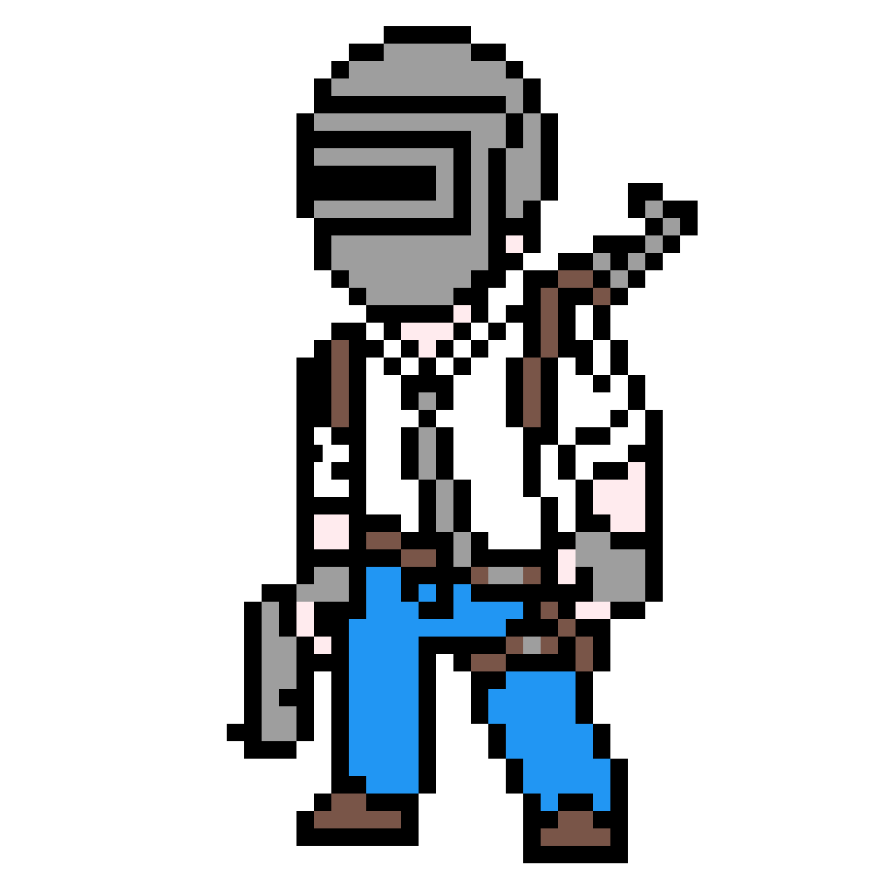

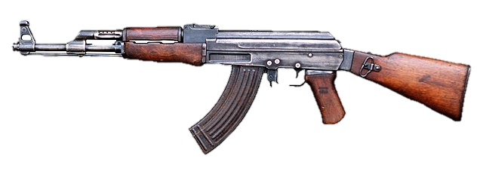
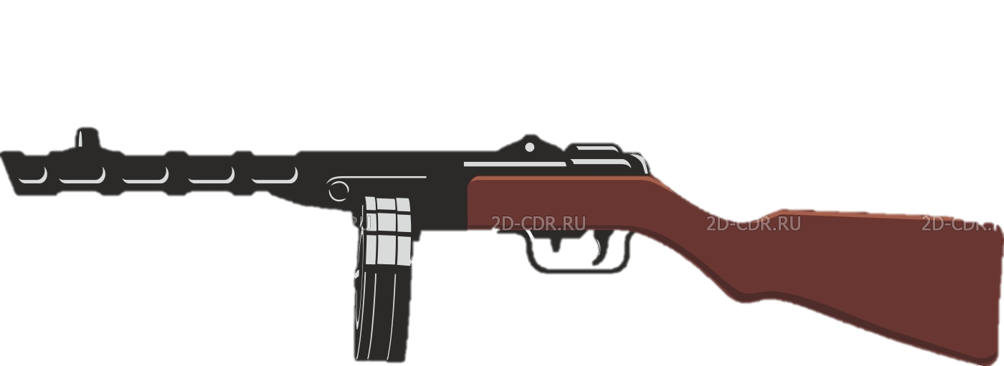



Slide 3


Slide 4


Slide 16
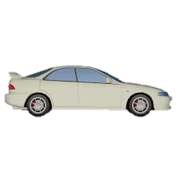

Slide 20


Slide 24
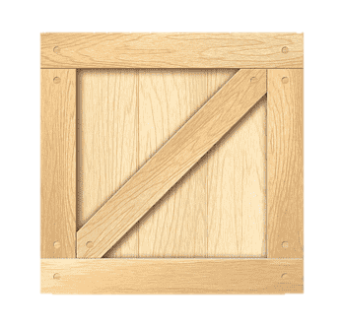

Slide 28
1 ЧАСТЬ ЗАКОНЧЕНА

